Slide 1
CAP A UN NOU ESTÀNDARD D’ATENCIÓ A LA CIUTADANIA: INTEGRAL I OMNICANAL
Un enfocament estratègic i un pla d’acció
Autora: Rosa Ferraro Gómez
Directora: Ascen Moro Cordero
Data: Gener 2024

Slide 2
Índex
1
INTRODUCCIÓ
2
NECESSITAT D’UN MODEL D’ATENCIÓ
INTEGRAL I OMNICANAL
Marc conceptual i principis
Objectius estratègics (missió i visió)
Eixos fonamentals
3
4
METODOLOGIA
Cinc veus expertes
de l'Administració Pública Catalana
Observant els serveis que els municipis
posen a disposició de la ciutadania
Analitzant la satisfacció de la ciutadania
PROPOSTA DE PLA D’ACCIÓ
Accions clau, cap a un servei
integral i omnicanal
La RAG impulsa la qualitat de
l’atenció a la ciutadania
Cap a una Administració unificada
5
CONCLUSIONS

Slide 3


INTRODUCCIÓ
Un model
d'atenció
a la ciutadania
integral i
omnicanal
Aquesta investigació proposa la implementació d'un model estàndard
integral i omnicanal per millorar la relació entre l'administració i la ciutadania

Slide 4

NECESSITAT D’UN MODEL D’ATENCIÓ INTEGRAL I OMNICANAL
Compromís públic i principis que guien l'atenció a la ciutadania
Principis
Orientació de servei a la ciutadania
Atenció proactiva valor públic
Col·laboració i cooperació
Excel·lència i millora continua
Equitat i transparència
Innovació i creativitat
L'atenció a la ciutadania és la cara visible del compromís de l'administració amb les persones.

Slide 5

NECESSITAT D’UN MODEL D’ATENCIÓ INTEGRAL I OMNICANAL
Objectius estratègics per implementar la missió i visió del model
Objectius
Serveis accessibles i personalitzats
Optimització operativa i digitalització
Col·laboració i comunicació
Cultura organitzativa proactiva
Inclusió
Formació
Missió: Establir i consolidar un model estàndard integral i omnicanal, millorant l'experiència de les persones mitjançant la transparència i la col·laboració.
Visió: Transformar les administracions cap a una gestió col·laborativa eficient, accessible, amb la ciutadania al centre.

Slide 6

NECESSITAT D’UN MODEL D’ATENCIÓ INTEGRAL I OMNICANAL
Eixos fonamentals: comunicació i canals, personal d'atenció a la ciutadania i lideratge polític i tècnic
Comunicació i canals
Llenguatge natural
Canal presencial
Canal telefònic
Canal digital
Lideratge polític i tècnic
Implicació
Visió estratègica
Avaluació
Personal d’atenció
a la ciutadania
Orientació a la ciutadania
Competències digitals
Gestió de la informació
Transversalitat i mirada global
Adaptació als canvis

Slide 7



METODOLOGIA
Cinc veus expertes de l'Administració Pública Catalana
EXCEL·LÈNCIA
INNOVACIÓ
COMPROMÍS
Eva Ruiz
Ascen Moro
“Hem de treballar
perquè la ciutadania
hagi d'interactuar
el mínim amb
nosaltres”
“Els processos
haurien de ser
comuns, i per això es necessita un
lideratge polític
i tècnic”
Ester Manzano
“Poder preguntar
al ciutadà
és un regal
de la vida"
Diego Belmonte
Mercè Nadal
“Relacionar-nos
amb el ciutadà és
la clau, més que atendre’l, adaptant-nos
als seus canvis i necessitat”
“Fem-ho fàcil, fem-ho transparent i tinguem
un punt on el ciutadà sàpiga que dir-li i que
li resoldran tot”

Slide 8


METODOLOGIA
Observant els serveis que els municipis posen a disposició de la ciutadania
Cal indicar que de 947 municipis que hi ha a Catalunya, hem plantejat el nostre estudi en 23 municipis que tenen més de 50.000 habitants atès que el seu pressupost és superior a la resta i pot influir positivament en la capacitat de l'administració per posar a disposició més serveis per a la ciutadania.

Slide 9
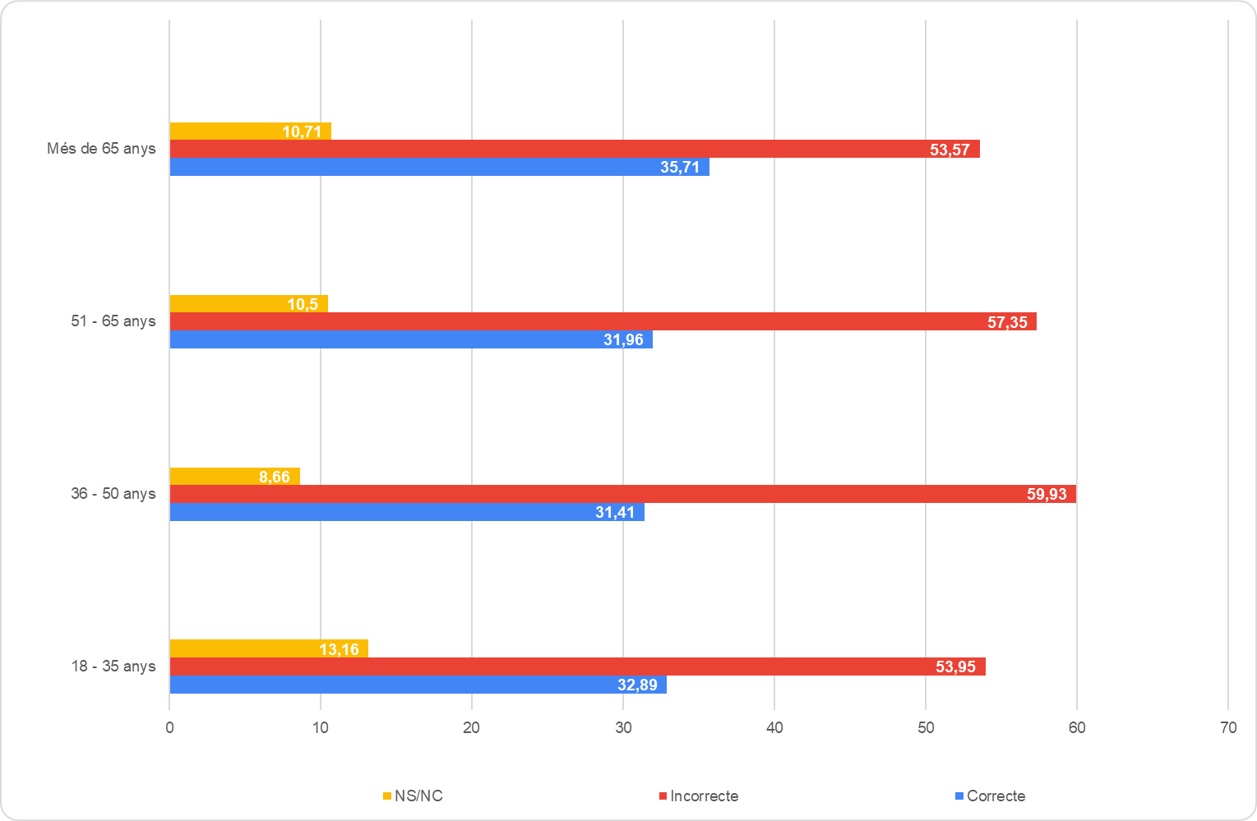
METODOLOGIA
Analitzant la satisfacció de la ciutadania
Qüestió plantejada: “Aquesta administració determina el sobreseïment provisional de les actuacions. Aquest dictamen implica que, d'acord amb les circumstàncies actuals i els elements probatoris presentats, es considera que les al·legacions manquen de fonament suficient per procedir amb una admissió formal”.
- Que té raó a les seves al·legacions i accepta la seva reclamació.
- Que no té raó a les seves al·legacions i li deneguen la seva reclamació.
- Que decideix arxivar les al·legacions, ja que no es pot determinar la responsabilitat.
- Que continua l’expedient fins a recavar totes les proves necessàries
- NS/NC
Mostra de 600 persones de tot Catalunya (territori dividit segons el nombre habitants)
Necessitat de millora en la comunicació administració ciutadania, més de la meitat dels
enquestats no ha entès la resposta que els donava l’administració.

Slide 10

PROPOSTA DE PLA D’ACCIÓ
Accions clau, cap a un servei integral i omnicanal
CRM CIUTADÀ
VISIÓ 360 °
SERVEI
ATENCIÓ TELEFÒNICA
SERVEI DE CITA PRÈVIA I GESTIÓ DE CAMPANYES
Sistema de gestió que permet
la recopilació i l'anàlisi eficient de les interaccions de la ciutadania amb els serveis municipals.
Aplicació de TICKETING per aconseguir una comunicació eficaç̧ amb la ciutadania.
Sistema de gestió de cites
i campanyes més àgil,
accessible i personalitzat.
Integració de bases de dades
Aplicació de TICKETING
Reducció del temps d’espera en la cita prèvia
Definició de perfils i seguretat d’accés
Comunicació i compromisos interdepartamentals
Confirmació de cites per Mitjans electrònics
Formació i protocols
Formació i protocols
Informació sense cita prèvia
Indicadors i avaluació
Indicadors i avaluació
Monitoratge i avaluació continua
Respostes més personalitzades, verificables i eficients

Slide 11

PROPOSTA DE PLA D’ACCIÓ
La RAG impulsa la qualitat de l’atenció a la ciutadania
La Retrieval-Augmented Generation (RAG), és un model avançat de processament del llenguatge natural que millora la generació de text incorporant la capacitat de recuperar informació d’una base de dades, afavorint la coherència i la precisió dels resultats.
Imagina un servei a la ciutadania on les consultes complexes sobre normatives legals poden ser abordades de manera més ràpida i precisa, millorant significativament el temps de resposta i la satisfacció de les persones

Slide 12












PROPOSTA DE PLA D’ACCIÓ
Cap a una administració unificada
Promoure un conveni marc entre la Generalitat de Catalunya i tots els municipis,
juntament amb l’AOC, les diputacions (Barcelona, Girona, Lleida i Tarragona),
l’ACM i l’FMC. (col·laboració entre les entitats per aconseguir una administració més eficient).
L’Agenda digital dels Municipis de Catalunya s’emmarca en l’Estratègia.
Ús compartit de plataformes, eines i gestors d’expedients
Col·laboració activa entre els informàtics de diferents municipis
Visió integral de la tramitació, en favor de serveis horitzontals
Unitat, coordinació i col·laboració entre els diferents municipis

Slide 13

CONCLUSIONS
Amb els principis que guien aquest model,
aspirem a proporcionar serveis eficients i personalitzats,
col·locant sempre la ciutadania al centre
Els objectius estratègics busquen l'equitat i una gestió col·laborativa
centrada en la comunicació, canals, personal d’atenció a la ciutadania
i lideratge polític i tècnic.
La metodologia d’aquest estudi destaca la necessitat d'ajustar els canals presencials, telefònics i digitals per adaptar-se a les preferències específiques dels diferents grups d’edat.
La proposta de pla d'acció, amb l'escriptori virtual CRM Ciutadà,
la millora del servei d’atenció telefònica i el servei de cita prèvia
i gestió de campanyes així com la introducció de la RAG
i la necessitat d’un conveni marc entre totes les administracions,
reflecteixen el compromís amb la transformació digital
i la millora contínua dels serveis públics.
Hem evolucionat d'un model centrat en el compliment de procediments cap a una perspectiva integral i omnicanal, impulsant l'ús intensiu de la tecnologia i posant a la ciutadania al centre.

Slide 14
GRÀCIES PER LA VOSTRA ATENCIÓ!
rferraro@uoc.edu

